Slide 1
Ogólne informacje dotyczące dostosowania środowiska pracy do potrzeb osób z niepełnosprawnością w zakresie obciążenia fizycznego oraz dostosowania do wymiarów antropometrycznych
dr Tomasz Tokarski, mgr inż. Joanna Kamińska
Zakład Ergonomii
Centralny Instytut Ochrony Pracy-Państwowy Instytut Badawczy
00-701 Warszawa ul. Czerniakowska 16

Slide 2
Plan prezentacji:
Dostosowanie stanowiska pracy do wymiarów antropometrycznych pracownika – najważniejsze wymagania
Praca w pozycji siedzącej
Praca w pozycji stojącej
Praca związana z przemieszczaniem się
Ręczny transport ładunków
Możliwości adaptacji pracy i stanowisk pracy

Slide 3
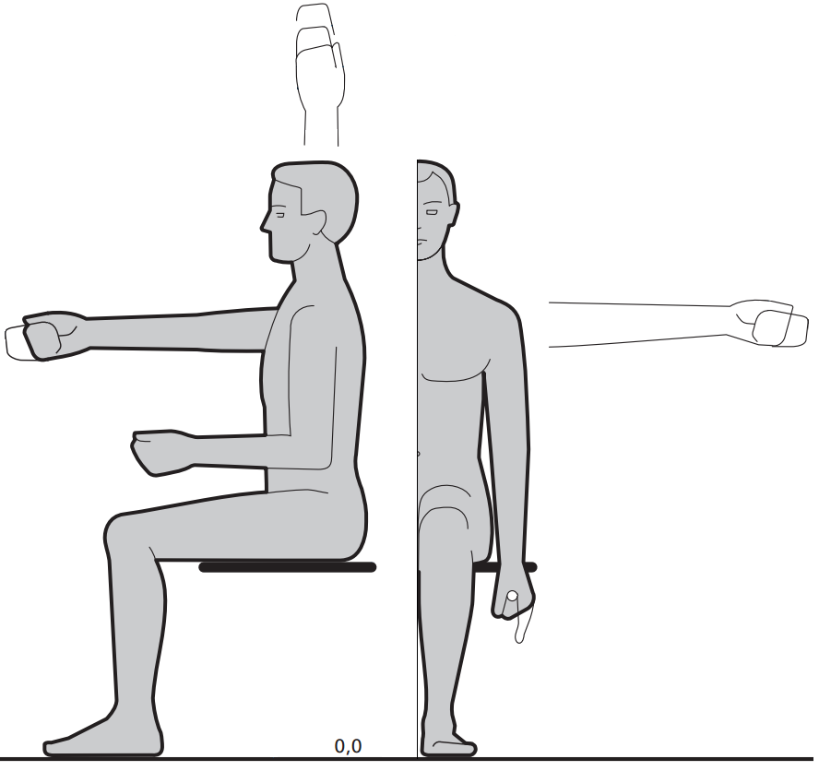
Zasady dostosowania stanowiska pracy do pracownika
Przy dostosowaniu należy uwzględnić:
wysokość ciała, długości poszczególnych części ciała
zasięgi kończyn górnych i dolnych
możliwości wywierania sił
(przez kończyny górne i dolne)
możliwości sprawnościowe
pracownika (długotrwałe
wykonywanie pracy fizycznej)
Notes:
Podczas przygotowania stanowiska pracy dla konkretnej osoby należy uwzględnić jej wymiary antropometryczne: wysokość ciała, długości poszczególnych części ciała, zasięgi kończyn górnych i dolnych. Wartości średnie, które można znaleźć na przykład w atlasach antropometrycznych (Atlas miar człowieka, CIOP, 2001) powinny być przydatną wskazówką. Najważniejsze jest poznanie możliwości pracownika i z jego udziałem dostosowane stanowiska pracy, które nie będzie wymuszało przyjmowania niewygodnej pozycji ciała oraz przekraczało możliwości siłowych i sprawnościowych pracownika. Jest to szczególnie ważne w przypadku osób z niepełnosprawnością narządu ruchu, gdyż niedostosowane stanowisko może pogłębiać niepełnosprawności i powodować dodatkowe dolegliwości. W przypadku braku odpowiedniej wiedzy i/lub doświadczenia w zakresie dostosowania stanowisk pracy do możliwości i potrzeb pracownika wskazane jest skorzystanie ze specjalistycznej pomocy ergonomisty czy rehabilitanta.
Na rysunku, na slajdzie przedstawiono przykładowe położenie kończyn górnych w zasięgu normalnym i maksymalnym w płaszczyźnie czołowej (widok z przodu) i strzałkowej (widok z boku).

Slide 4
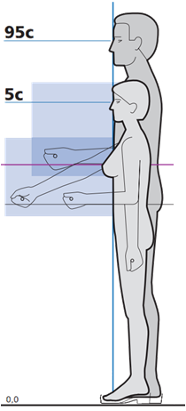
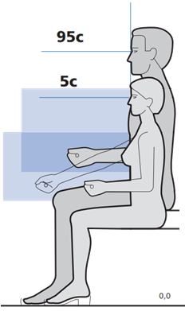
Wysokość płaszczyzny pracy – na wysokości łokci (zarówno w pozycji siedzącej jak i stojącej)
Źródło: Gedliczka A. Atlas miar człowieka, Warszawa CIOP, 2001
Notes:
Wysokość płaszczyzny pracy (zarówno w pozycji siedzącej jak i stojącej) powinna znajdować się na wysokości łokci (tzw. wysokość łokciowa) – powinna być dostosowana do wymiarów pracownika, ze szczególnym uwzględnieniem osób o małej wysokości ciała oraz bardzo wysokich, a także osób poruszających się na wózkach inwalidzkich. W związku z tym zalecane jest, aby osoby z niepełnosprawnością, poruszające się i wykonujące pracę na wózku inwalidzkim miały stoły lub blaty robocze z regulacją wysokości albo dostosowane indywidualnie do wymiarów antropometrycznych danej osoby.
Na rysunkach na slajdzie przedstawiono obszary zalecane do pracy jednocześnie dla kobiet i mężczyzn (kolor ciemniejszy) oraz oddzielnie dla mężczyzn (95c) i kobiet (5c) w płaszczyźnie strzałkowej (widok z boku) w pozycji stojącej i siedzącej.

Slide 5
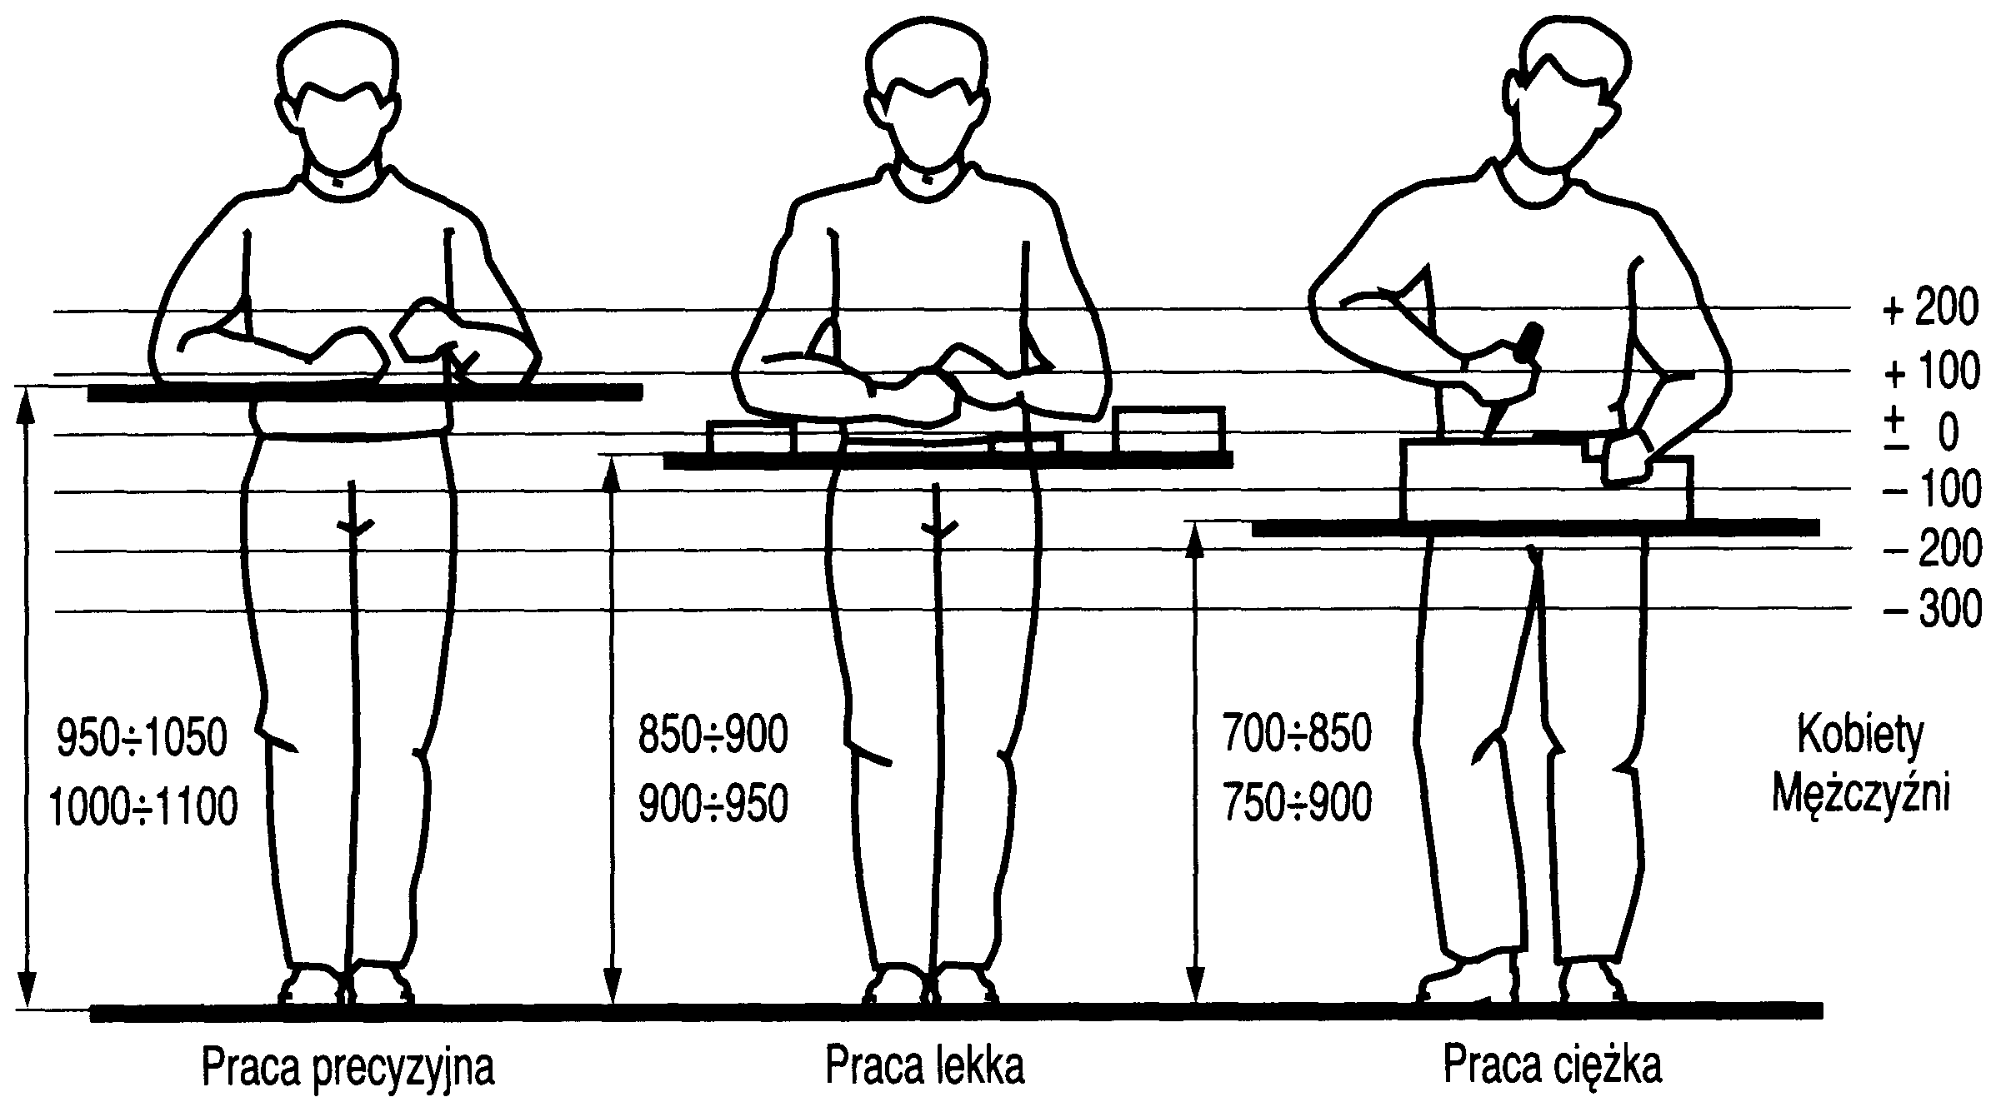
Rekomendowana wysokość płaszczyzny pracy w pozycji stojącej
Źródło: Grandjean E. Fizjologia pracy. Zarys ergonomii. Warszawa, PZWL 1980
Wysokość pola pracy powinna dodatkowo uwzględniać:
charakter pracy (precyzyjna, lekka, ciężka)
indywidualne możliwości fizyczne pracownika, płeć oraz ograniczania wynikające z niepełnosprawności
Notes:
Gdy wykonywane są czynności precyzyjne wysokość płaszczyzny pracy może być podniesiona o około 10-15cm – co umożliwi lepszą obserwację wykonywanych czynności. Gdy czynności wymagają użycia siły, to blat roboczy może być obniżony, co umożliwi równomierne obciążenie większych grup mięśniowych.
Wysokość płaszczyzny pracy powinna być odpowiednio dostosowania zarówno w zależności od charakteru pracy (precyzyjna, lekka, ciężka) jak i od płci pracownika. Jednak wysokość tą należy dostosować do każdego pracownika lub wąskiej grupy pracowników w sposób indywidualny.
Na rysunkach na slajdach przedstawiono zalecane wysokości płaszczyzny pracy w pozycji stojącej dla kobiet i mężczyzn podczas wykonywania pracy precyzyjnej, lekkiej i ciężkiej.

Slide 6
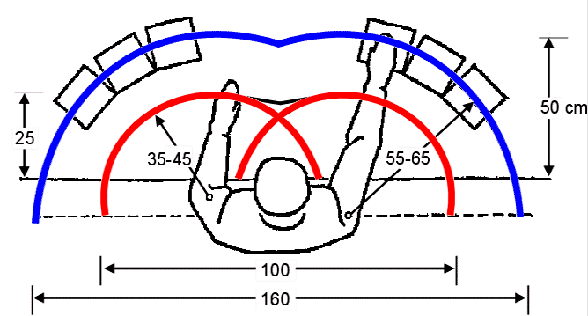

Dostosowanie stanowiska pracy
Wymagania:
umieszczenie narzędzi pracy, elementów sterowniczych, produktów w zasięgu co najwyżej normalnym lub maksymalnym pracownika
dostosowanie wymiarów wykorzystywanych narzędzi/elementów sterowniczych do wymiarów antropometrycznych (kształtu, wielkości) rąk pracownika
dostosowanie położenia oraz wielkości i kształtu nożnych elementów sterowniczych do wymiarów antropometrycznych nóg pracownika
Źródło: Grandjean E. Fizjologia pracy. Zarys ergonomii. Warszawa, PZWL 1980
Notes:
Kolejnym ważnym elementem dostosowania stanowiska pracy jest zapewnienie dostępu do urządzeń, narzędzi pracy oraz materiałów wykorzystywanych podczas pracy poprzez umieszczenie ich w zasięgu co najwyżej normalnym i maksymalnym (w zależności od częstości ich stosowania i roli w procesie pracy). Zasięg normalny (górny rysunek na slajdzie – kolor czerwony) wyznaczany jest kolejnymi położeniami środka ręki, przy obrocie przedramienia względem stawu łokciowego (przy ramieniu opuszczonym pionowo w dół). Zasięg maksymalny (górny rysunek na slajdzie – kolor niebieski) wyznaczany jest kolejnymi położeniami środka ręki przy ruchu całej wyprostowanej kończyny górnej względem stawu ramiennego (barku). W przypadku osób z niepełnosprawnością ruchową zasięgi te powinny być ustalane indywidualnie.
Na dolnym rysunku na slajdzie przedstawiono prawidłowo dostosowaną średnicę rękojeści do wymiarów antropometrycznych ręki (dłoni).

Slide 7
Dostosowanie stanowiska pracy (cd.)
Wymagania:
zapewnienie podparcia tułowia podczas pracy lub zapewnienia możliwości zmiany pozycji ze stojącej na siedzącą lub odwrotnie w czasie zmiany roboczej
zapewnienie dobrej widoczności całego pola pracy (urządzeń i narzędzi pracy, elementów sterowniczych, przedmiotów pracy, oznaczeń graficznych)
zapewnienie pracownikowi wystarczającej przestrzeni pracy, bez niepotrzebnej ingerencji innych osób w obszar pracy (dotyczy szczególnie osób z Autyzmem oraz osób z niepełnosprawnością narządu wzroku)
Notes:
Dostosowanie stanowiska pracy wymaga również zapewnienia pracownikowi: 1/ możliwości właściwego podparcia tułowia lub możliwość zmiany pozycji podczas pracy; 2/ dobrej widoczności w miejsca pracy na wszystkie elementy wykorzystywane podczas pracy; 3/ rozmieszczenia urządzeń, narzędzi pracy i materiałów umożliwiającego pracownikowi pracę bez pomocy lub ingerencji współpracowników lub zwierzchników.

Slide 8
Dostosowanie stanowiska pracy w odniesieniu do wybranych niepełnosprawności
Zalecania dla osób z niepełnosprawnością narządu wzroku
- Umieszczenie narzędzi pracy w strefie zasięgu maksymalnego
- Umieszczenie najważniejszych elementów stanowiska pracy w strefie zasięgu normalnego
- Wyposażenie stołów w ranty lub inne ograniczenia zabezpieczające przez spadaniem na podłogę
Zalecania dla osób z niepełnosprawnością kończyn górnych i dolnych (rąk i nóg)
- Dostosowanie zasięgu w odniesieniu do rzeczywistych wymiarów i możliwości ruchowych pracownika
- Dostosowanie wartości sił używanych podczas pracy do rzeczywistych możliwości pracownika
Zalecania dla osób z autyzmem
- Wydzielenie miejsca pracy, zapewnienie ciszy i spokoju oraz niezmiennych obiektów w polu widzenia
Notes:
Dla niektórych grup osób z niepełnosprawnością należy zapewnić specyficzne warunki pracy.
Oprócz odpowiedniego dostosowania stanowiska pracy dla osób z niepełnosprawnością narządu wzroku pod względem zasięgu normalnego i maksymalnego niezbędne jest także właściwe oznakowanie wszystkich elementów stanowiska pracy.
Z kolei dla pracowników z niepełnosprawnością, która powoduje zmniejszenie długości kończyn należy dostosować zasięg normalny i maksymalny nie na podstawie danych zawartych w atlasach antropometrycznych, a w oparciu o rzeczywiste wymiary antropometryczne pracownika lub grupy pracowników.
Natomiast w przypadku osób z autyzmem niezbędne jest zapewnienie niezmiennego pola widzenia podczas wykonywania czynności pracy. Jedynymi zmiennymi elementami w polu widzenia pracownika powinny być te, które pracownik sam zmienia.

Slide 9
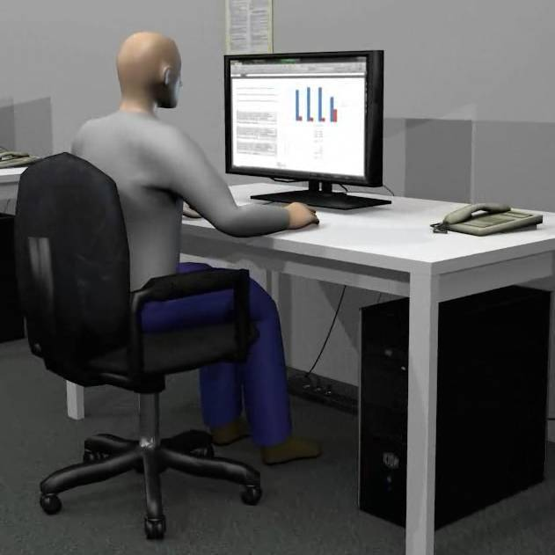
Praca w pozycji siedzącej
Cechy specyficzne:
Praca wykonywana kończynami górnymi ze szczególnym uwzględnieniem rąk i palców
Małe obciążenie fizyczne (w porównaniu z pracą stojącą).
Brak konieczności przemieszczania się.
Często praca o charakterze
powtarzalnym.
Zalecana jest dla osób z niepełnosprawnością narządu wzroku
lub układu ruchu, w tym osób
o zmniejszonych możliwościach siłowych,
osób poruszających się na wózku inwalidzkim
lub o kulach
Notes:
Praca w pozycji siedzącej jest to praca, w której najczęściej wykonywane są czynności w gniazdach produkcyjnych, przy maszynach (dostosowanych do pracy siedzącej), podczas pakowania drobnych produktów do opakowań zbiorczych. W pracy tej bardzo duże znaczenie ma sprawność kończyn górnych, a w szczególności rąk i palców – to właśnie te części ciała najczęściej wykonują pracę. Jest to praca szczególnie polecana dla osób z niepełnosprawnością kończyn dolnych.
Na rysunku na slajdzie przedstawiono pracownika podczas pracy przy komputerze. Na stanowisku pracy siedzącej najważniejszymi elementami mającymi wpływ na obciążenie układu mięśniowo-szkieletowego są krzesło, biurko oraz elementy na które pracownik patrzy.

Slide 10
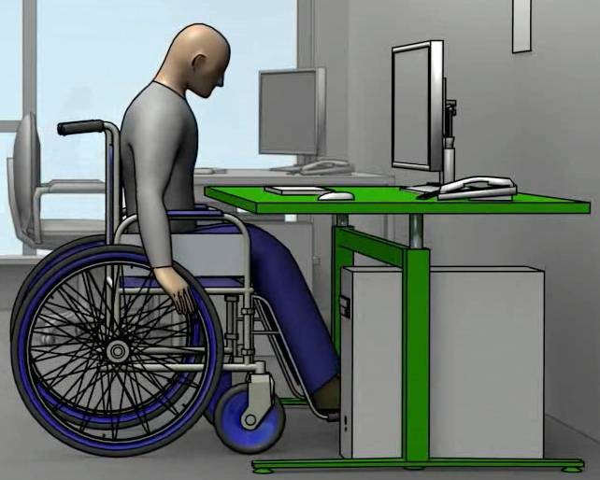
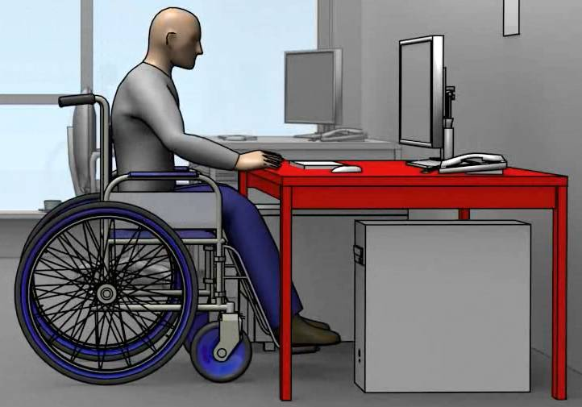
Praca w pozycji siedzącej (cd.)
Możliwości adaptacji stanowiska pracy siedzącej:
Dostosowanie wysokości pola pracy dla osób poruszających się i wykonujących pracę na wózku inwalidzkim
Zainstalowanie uchwytów, poręczy ułatwiających wstawanie i opieranie się w czasie wstawania (np. dla osób poruszających się o kulach)
Notes:
W przypadku pracy przy komputerze osoby poruszającej się na wózku inwalidzkim najważniejsze jest dostosowanie wysokości płaszczyzny pracy tak, aby pracownik mógł przysunąć się do biurka lub szuflady na klawiaturę i myszkę. Wskazane jest zastosowanie biurka z regulowaną wysokości blatu lub indywidualne dostosowanie wysokości blatu biurka do wysokości łokciowej pracownika.
Na górnym rysunku na slajdzie przedstawiono prawidłowe biurko (wyposażone w regulację wysokości) do pracy dla osoby poruszającej się na wózku inwalidzkim, natomiast na rysunku dolnym biurko nie posiada regulacji wysokości.

Slide 11
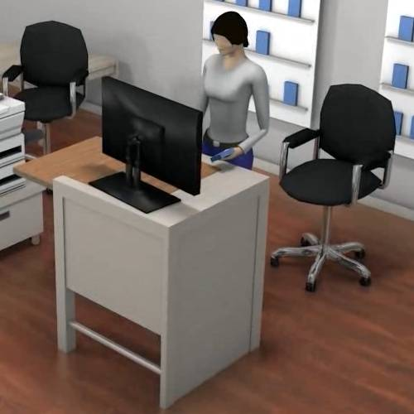
Praca w pozycji stojącej
Cechy specyficzne:
Średnie lub duże obciążenie fizyczne.
Lepsza obserwacja urządzeń, narzędzi, przedmiotów i pomieszczenia pracy.
Większy zakres ruchów.
Zalecana dla osób z niepełnosprawnością
kończyn górnych, niepełnosprawnością
narządu słuchu, psychiczną oraz intelektualną.
Notes:
Praca w pozycji stojącej jest to praca, w której najczęściej wykonywane są czynności przy maszynach i liniach produkcyjnych. W pracy tej duże znaczenie ma sprawność kończyn dolnych umożliwiająca wykonywania pracy oraz kończyn górnych podczas realizacji powierzonych prac. Jest to praca szczególnie polecana dla osób z małą niepełnosprawnością kończyn górnych.
Praca w pozycji stojącej niezalecana jest dla osób z niepełnosprawnością kończyn dolnych, jednak jeżeli taka osoba ma możliwość podparcia bioder i pleców oraz możliwość czasowej zmiany pozycji na siedzącą wtedy taka praca może być wykonywana.
Na rysunku na slajdzie przedstawiono stanowisko pracy z komputerem obsługiwanym przez pracownika w pozycji stojącej w dziale obsługi klienta.

Slide 12
Praca związana z przemieszczaniem się
Cechy specyficzne:
Praca wykonywana wewnątrz oraz na zewnątrz budynków.
Obejmująca często obserwację procesu pracy, obiektów, środowiska zewnętrznego, kontrola
i nadzór nad wykonywaniem pracy innych pracowników.
Zalecana dla osób z niepełnosprawnością kończyn górnych, niepełnosprawnością narządu słuchu
oraz psychiczną.
Notes:
Wykonywanie pracy wymagającej przemieszczania się poza płaszczyznami o równych i gładkich powierzchniach jest bardzo dużym utrudnieniem dla osób poruszających się na wózku inwalidzkim. W przypadku przemieszczania się wewnątrz budynków, a w szczególności jeżeli przemieszczanie odbywa się na jednym poziomie nie ma przeciwwskazań do wykonywania takiej pracy dla osób poruszających się na wózku. Jeżeli kontrolowany lub obserwowany obszar poza budynkiem jest niewielki i w miarę płaski pracę związaną z przemieszczaniem się mogą wykonywać osoby z małą niepełnosprawnością kończyn dolnych w ograniczonym zakresie np. 1/3 lub 1/4 czasu pracy.

Slide 13
Ręczny transport ładunków
Cechy specyficzne:
Praca wymaga dużych możliwości siłowych i sprawnościowych.
Konieczność sprawnego przemieszczania się.
Jest to praca możliwa do wykonywania przez osoby z niepełnosprawnością narządu słuchu, psychiczną, intelektualną oraz niepełnosprawnością kończyn górnych (najczęściej w niewielkim zakresie).
Praca ta może być sporadycznie wykonywana przez osoby z niewielką niepełnosprawnością kończyn dolnych – w znacznie ograniczonym zakresie masy i wielkości ładunku.
.
Notes:
Ze względu na duże obciążenie układu mięśniowo-szkieletowego podczas podnoszenia i przenoszenia ładunków tego typu praca nie jest zalecana dla osób z niepełnosprawnością ruchową, ponieważ może powodować pogłębienie niepełnosprawności.

Slide 14
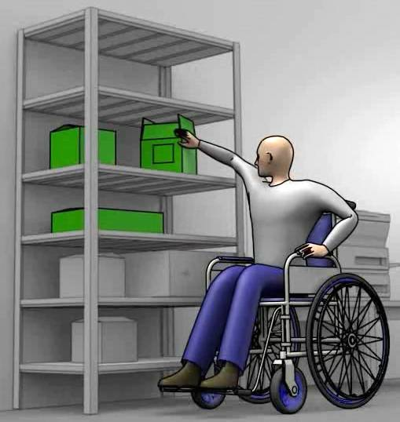
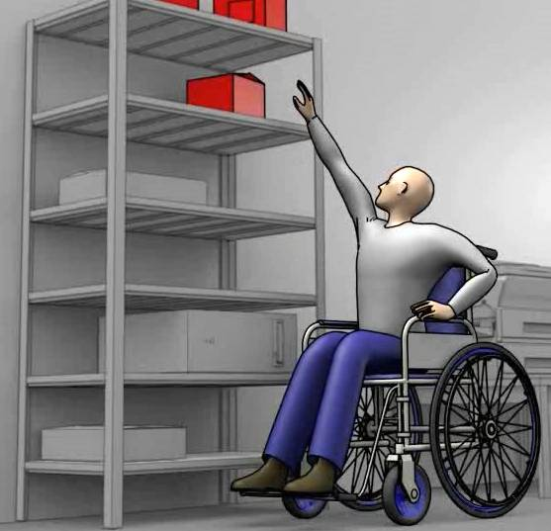
Ręczny transport ładunków (cd.)
Dostosowanie wysokości płaszczyzny pracy (rysunek po lewej) umożliwia wykonywanie pracy przez osoby poruszające się na wózku inwalidzkim
Brak dostosowania praktycznie wyklucza taką możliwość (rysunek po prawej)
Notes:
Właściwe dostosowanie stanowiska pracy dla pracownika poruszającego się na wózku inwalidzkim pozwala także na wykonywanie czynności związanych z ręcznym transportem ładunków, jednak czynności te powinny być wykonywane z uwzględnieniem możliwości i potrzeb pracownika, ze szczególnym uwzględnieniem możliwości siłowych.

Slide 15
Możliwości dostosowania stanowisk pracy
Zalecenia związane z niepełnosprawnością ruchową:
Zmiana organizacji przestrzennej stanowiska pracy – pozycja siedząca zamiast stojącej lub wykonywanie pracy naprzemiennie w pozycji siedzącej i stojącej (w zależności od wymagań pracy i możliwości pracownika).
Dostosowanie wysokości płaszczyzny pracy (ze szczególnym uwzględnieniem osób poruszających się na wózku inwalidzkim).
Zmiana organizacji czasu pracy – dostosowanie do możliwości siłowych i sprawnościowych pracownika w zakresie tempa pracy oraz rozplanowania pracy i odpoczynku (przerwy w pracy).
Notes:
W praktyce, najczęstszymi zaleceniami dotyczącymi dostosowania stanowisk pracy do możliwości i potrzeb osób z niepełnosprawnością ruchową jest zmiana organizacji przestrzennej i czasowej na stanowisku pracy oraz dostosowanie wysokości płaszczyzny pracy.

Slide 16
Możliwości dostosowania stanowisk pracy (cd.)
Inne zalecenia:
Dostosowanie zakresu obowiązków pracownika do jego możliwości poprzez ograniczenie czynności nadmiernie go obciążających, zastąpienie ich innymi zadaniami (łączenie na przykład pracy w pozycji siedzącej z pracą obejmującą przemieszczanie się). Należy uwzględnić:
- indywidualne możliwości pracownika oraz jego preferencje,
- zmianę zakresu obowiązków (po konsultacji z lekarzem/rehabilitantem), która może obejmować także czynności wspomagające rehabilitację poszczególnych części ciała (szczególnie osób z niepełnosprawnością narządu ruchu).
Notes:
Jeżeli na stanowisku pracy łączona jest praca o różnym charakterze, to w ocenie możliwości wykonywania pracy przez osoby z niepełnosprawnością ruchową należy uwzględnić nie tylko zakres zróżnicowania czynności pracy (siedząca, stojące, przemieszczania się, ręczny transport), ale także czas wykonywania poszczególnych czynności pracy.
W ramach zmiany zakresu obowiązków należy uwzględnić czynności wykonywane przez pracowników na sąsiednich stanowiskach (zamiana pracowników w celu urozmaicenia czynności pracy) oraz możliwości zastosowania wszelkich pomocy służących do adaptacji stanowiska pracy do możliwości i potrzeb osoby z niepełnosprawnością.

Slide 17
Możliwości dostosowania stanowisk pracy (cd.)
Inne zalecenia:
W przypadku zatrudnienia osób z niepełnosprawnością ruchową, a w szczególności poruszających się na wózku inwalidzkim wskazane jest zmniejszenie siły niezbędnej do otwarcia drzwi z samozamykaczem - siła ta nie powinna być większa niż 50N
Notes:
Ocena możliwości sprawnościowych i siły mięśniowej osób z niepełnosprawnością ruchową, a w szczególności osób poruszających się na wózku inwalidzkim, wskazuje na konieczność zmniejszenia siły niezbędnej do otwarcia drzwi wyposażonych w samozamykacz. Zbyt duża siła niezbędna do otwarcia drzwi lub utrzymania ich otwartych pod kątem 90° utrudnia lub uniemożliwia wejście do budynku, pomieszczeń lub pomieszczeń socjalnych.

